Slide 1
Geometria Computacional
Interseção de linhas
Mathaus Corrêa Huber

Slide 2
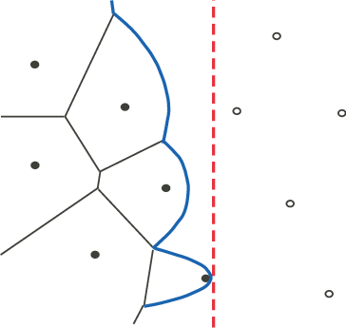
Introdução
O algoritmo de Bentley–Ottmann encontra todas as interseções que ocorrem em um conjunto de segmentos de linha.

Slide 3
Introdução
Em vez de calcular a interseção de cada par de segmentos, o que exigiria comparações O(n²) para um conjunto de n linhas, o algoritmo usa uma linha de varredura. Começando na parte superior da tela e descendo, ele acompanha a ordem das posições x das linhas na posição y atual (representada pela figura à direita). À medida que as linhas começam, terminam ou se cruzam, novos pares de linhas se tornam adjacentes na ordenação x e são verificados quanto a interseções.

Slide 4
Complexidade
Para n segmentos com k interseções, a complexidade de tempo do algoritmo de Bentley-Ottmann é O (( n + k ) log n ).

Slide 5
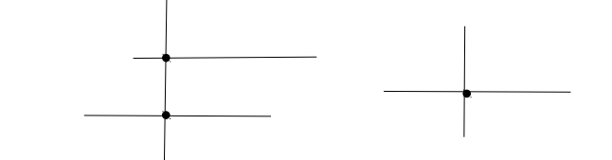
Interseção de pontos
É fácil resolver o problema no tempo O(n^2), porque podemos percorrer todos os possíveis pares de segmentos de linha e verificar se eles se cruzam. No entanto, podemos resolver o problema de maneira mais eficiente no tempo O(n log n) usando um algoritmo de varredura e uma estrutura de dados de consulta de intervalo.

Slide 6
Estratégia geral
O algoritmo é descrito sem perda de generalidade nas seguintes condições:
Nenhuma das extremidades do segmento ou interseções têm a mesma abscissa;
Nenhum final de segmento é confundido com o final de outro segmento;
Não há mais de dois segmentos que se cruzam no mesmo ponto

Slide 7
Estrutura de Dados
Para gerenciar com eficiência os pontos de intersecção da linha de varredura L com os segmentos e a sequência de eventos futuros, o algoritmo de Bentley-Ottmann usa duas estruturas de dados:
Uma árvore de busca binária, contendo todos os segmentos que se cruzam, classificados de acordo com a ordenada dos pontos de intersecção. Assim, a inserção pode ser realizada em tempo logarítmico.
Uma fila de prioridade (chamada de “fila de eventos”), usada para armazenar uma sequência de eventos futuros potenciais no algoritmo. O evento ocorre quando a linha de varredura cruza o ponto.

Slide 8
Algoritmo detalhado
O algoritmo Bentley-Ottmann executa as seguintes etapas:
Inicialize uma fila de prioridade Q de eventos futuros em potencial. Cada evento está associado a um ponto no plano e ordenado de acordo com a abcissa desse ponto. No início do algoritmo, Q contém um evento para cada extremidade dos segmentos.
Inicialize uma árvore de pesquisa binária T para os segmentos que interceptam a linha L , classificados de acordo com a ordenada das interseções. Inicialmente, T está vazio.
Desde que Q não esteja vazio, encontre e remova o evento de Q associado ao ponto p de abcissa mínima. Determine que tipo de evento é para aplicar um dos seguintes casos:
Se p é a extremidade esquerda de um segmento s , inserção s em t . Encontre os segmentos r e t que estão imediatamente abaixo e acima de s em T (se existirem). Se sua interseção formar um evento futuro potencial na fila de eventos, exclua-o. Se s intercepta r ou t , adicione as interseções como eventos futuros potenciais na fila de eventos.
Se p é a extremidade direita de um segmento s , remover s de t . Encontre os segmentos r e t que estavam (antes de remover s ) imediatamente acima e abaixo dele em T (se esses segmentos existirem). Se r e t se cruzam, adicione este ponto de interseção como um evento futuro potencial na fila de eventos.
Se p é o ponto de intersecção de dois segmentos s e t (com s abaixo T para a esquerda do ponto p ), trocar a posição s e t em T . Encontre os segmentos r e u (se existirem) que estão imediatamente abaixo e acima de t e s, respectivamente (após a troca). Remova quaisquer interseções rs e tu da fila de eventos. Se r e t se cruzam ou se s e u se cruzam, adicione as interseções correspondentes na fila de eventos.

Slide 9
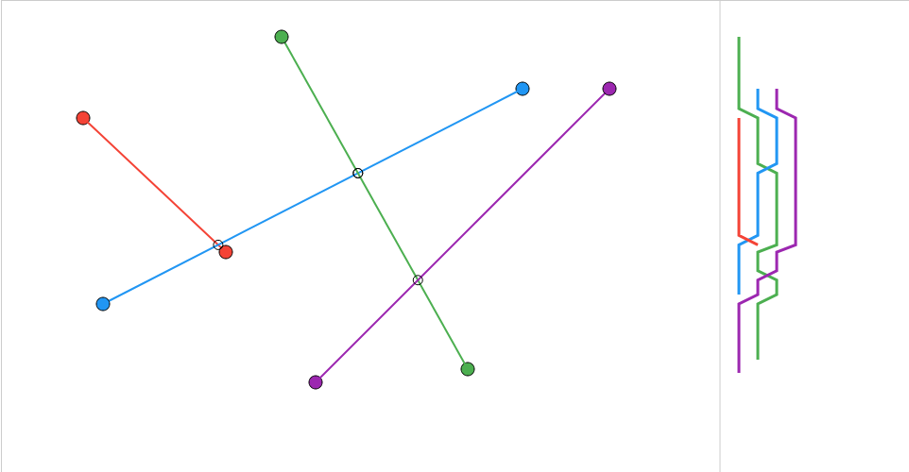
Implementação

